Slide 1

TERMODINAMICA
Leonardo Martínez Chávez
Raúl romero García
Mecatrónica
8 “a”

Slide 2
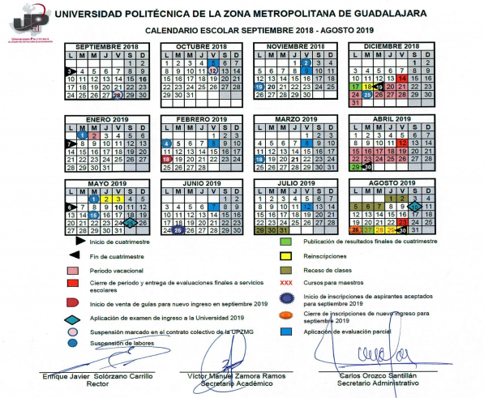
calendario

Slide 3
INTRODUCCION A LA TERMODINAMICA
La termodinámica proviene de dos disciplinas separadas hasta el S.XIX, la termología y la mecánica. La primera se encargaba de los fenómenos exclusivamente térmicos y la segunda trataba el movimiento, la fuerza y el trabajo.
La termodinámica es la parte de la física que estudia las transferencias de calor, la conversión de la energía y la capacidad de los sistemas para producir trabajo. Las leyes de la termodinámica explican los comportamientos globales de los sistemas macroscópicos en situaciones de equilibrio.
Teniendo en cuenta estas características:
Se aplica al estudio de sistemas que contienen muchas partículas y no al estudio de moléculas, átomos o partículas subatómicas
Estudia el sistema en situaciones de equilibrio, que son aquellas a las que sistema tiende a evolucionar y caracterizadas porque en ellas todas las propiedades del sistema quedan determinadas por factores intrínsecos y no por influencias externas previamente aplicadas
Sus postulados son indemostrables, están basados en las experiencias y no en razonamientos teóricos

Slide 4
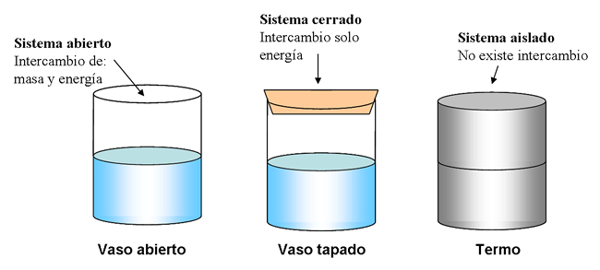
Es importante que te familiarices con los conceptos que vamos a introducir a continuación, pues, aunque en una primera aproximación pueden parecer algo abstractos, te permitirían estudiar el comportamiento de sistemas concretos ( un motor, un inflador de aire, etc. ) con bastante precisión.
En la termodinámica tenemos que tener en cuenta el sistema, ya que es la parte del universo que vamos vamos a estudiar. Por ejemplo un gas, nuestro cuerpo o la atmosfera son ejemplos que podemos estudiar o tener en cuenta, también tenemos que pensar en el entorno que es todo aquello que no es en el sistema y que se sitúa alrededor de el, se denomina ambiente o entorno. Los sistemas interacción con el entorno transfiriendo masa, energía o las dos cosas. En función de ello los sistemas se clasifican en :

Slide 5
En la termodinámica hay variables y estados de ecuaciones ya que son el conjunto de valores que adoptan ciertas variables físicas y químicas y que nos permiten caracterizar el sistema. A las variables de estado también se las llama funciones de estado No todos los sistemas termodinámicos tienen el mismo conjunto de variables de estado.
En el caso de los gases son:
Presión:
u unidad de medida en el Sistema Internacional es el pascal ( Pa ) aunque también se suele usar la atmósfera ( atm ). 1 atm = 101325 Pa
Volumen:
Su unidad de medida en el Sistema Internacional es metro cúbico ( m³ ) aunque también se suele usar el litro ( l o L ). 1 L = 1 dm³ = 10⁻³m³
Masa:
Un mol de una sustancia se compone del número de Avogadro, N_{A} = 6.023·10²³ de moléculas de esa sustancia, y su peso coincide con la masa molecular de la sustancia expresada en gramos. La unidad de medida en el Sistema Internacional para el número de moles es el mol ( mol )
Temperatura:
Su unidad de medida en el Sistema Internacional es el kelvin ( K ) aunque también se suele usar el grado centígrado o Celsius ( ºC ). T = t_{C} + 273.15

Slide 6
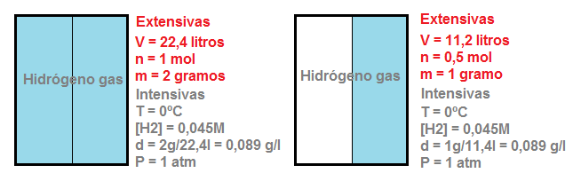
En termodinámica tenemos que tener en cuenta los gases ideales que no son mas que un gas teórico en el que sus partículas, con Un mol de una sustancia se compone del número de Avogadro, N_{A} = 6.023·10²³ de moléculas de esa sustancia, y su peso coincide con la masa molecular de la sustancia expresada en gramos. La unidad de medida en el Sistema Internacional para el número de moles es el mol ( mol ), decimos que en un sistema ha alcanzado.
También hay variables intensivas y extensivas:
Intensivas: Son aquellas que no dependen del tamaño del sistema. Por ejemplo la presión, la temperatura, la concentración o la densidad
Extensivas: Son aquellas que dependen del tamaño del sistema. Por ejemplo el volumen, la masa o la energía

Slide 7
Leyes de termodinámica:
Ley cero de la termología :
establece que, cuando dos cuerpos están en equilibrio térmico con un tercero, estos están a su vez en equilibrio térmico entre sí.
Primera ley de la termodinámica:
La primera ley de la termodinámica relaciona el trabajo y el calor transferido intercambiado en un sistema a través de una nueva variable termodinámica, la energía interna. Dicha energía ni se crea ni se destruye, sólo se transforma.
Segunda ley de la termodinámica:
El segundo principio de la termodinámica establece que, si bien todo el trabajo mecánico puede transformarse en calor, no todo el calor puede transformarse en trabajo mecánico.
Tercera ley de la termodinámica:
¿La entropía está íntimamente relacionada con la tercera ley de la termodinámica, mucho menos importante que las otras dos. Fue desarrollada en 1906 por Walther Nernst y su estudio detallado queda fuera de los propósitos de este nivel. Sin embargo, si es importante que sepas que está relacionada con el comportamiento de la entropía cuando nos acercamos al cero absoluto.
La entropía de una sustancia pura y cristalina en el cero absoluto es nula

Slide 8
Cuestionario
¿Qué es la termodinámica ?
R= es la rama de la física que estudia a energía y la transformación entre sus distintas manifestaciones como el calor
¿ cuantos tipos de medios continuos existen ?
R=son 3 los cuales son mecánica del solido, de solidos deformables y mecánica de fluidos
¿ como se clasifican los sistemas termodinámicos ?
R= aislado: no intercambia su energía en su entorno cerrados: solo cambia energía en su entorno, abierto: el sistema puede cambiar su temperatura con su entorno

Slide 9
¿ ejemplos de que son termodinámica?
R= termodinámicas es a presión y no termodinámicas son el trabajó el calor y la transferencia de masa
¿ cuantas propiedades termodinámicas hay ?
R= hay dos son extensivas: las propiedades que dependen con el valor de tamaño del sistema , intensivas : solas que no depende del valor del sistema

Slide 10
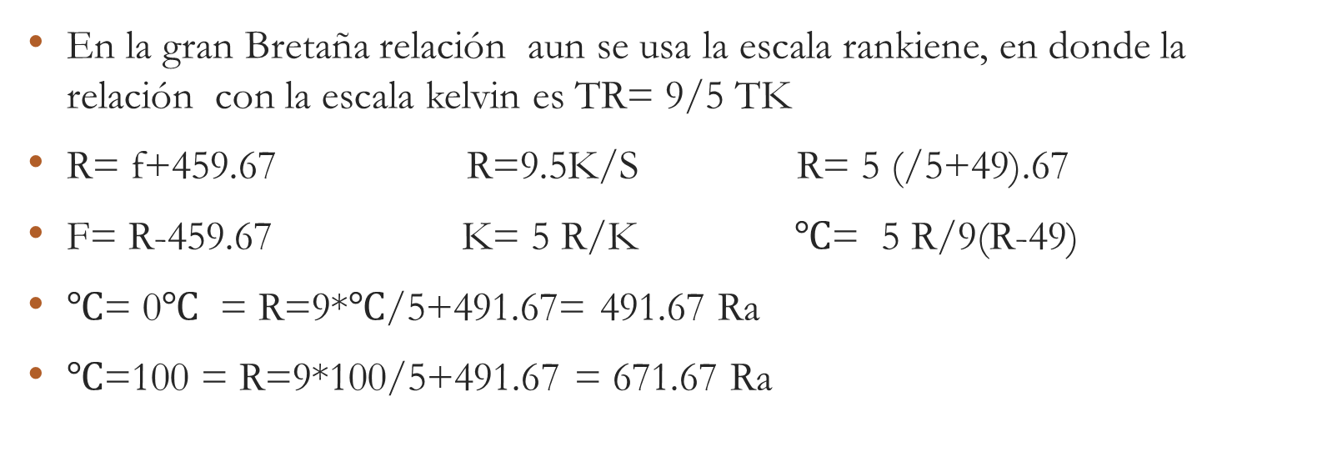
En la gran Bretaña relación aun se usa la escala rankiene, en donde la relación con la escala kelvin es TR= 9/5 TK
R= f+459.67 R=9.5K/S R= 5 (/5+49).67
F= R-459.67 K= 5 R/K $℃$= 5 R/9(R-49)
$℃$= 0$℃$ = R=9*$℃$/5+491.67= 491.67 Ra
$℃$=100 = R=9*100/5+491.67 = 671.67 Ra

Slide 11
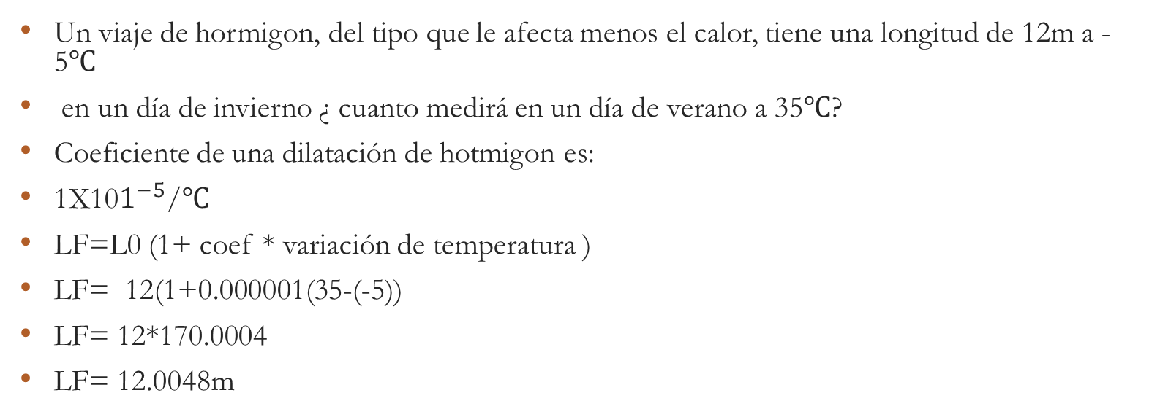
Un viaje de hormigon, del tipo que le afecta menos el calor, tiene una longitud de 12m a -5$℃$
en un día de invierno ¿ cuanto medirá en un día de verano a 35$℃$?
Coeficiente de una dilatación de hotmigon es:
1X10$1^{−5}$/$℃$
LF=L0 (1+ coef * variación de temperatura )
LF= 12(1+0.000001(35-(-5))
LF= 12*170.0004
LF= 12.0048m

Slide 12
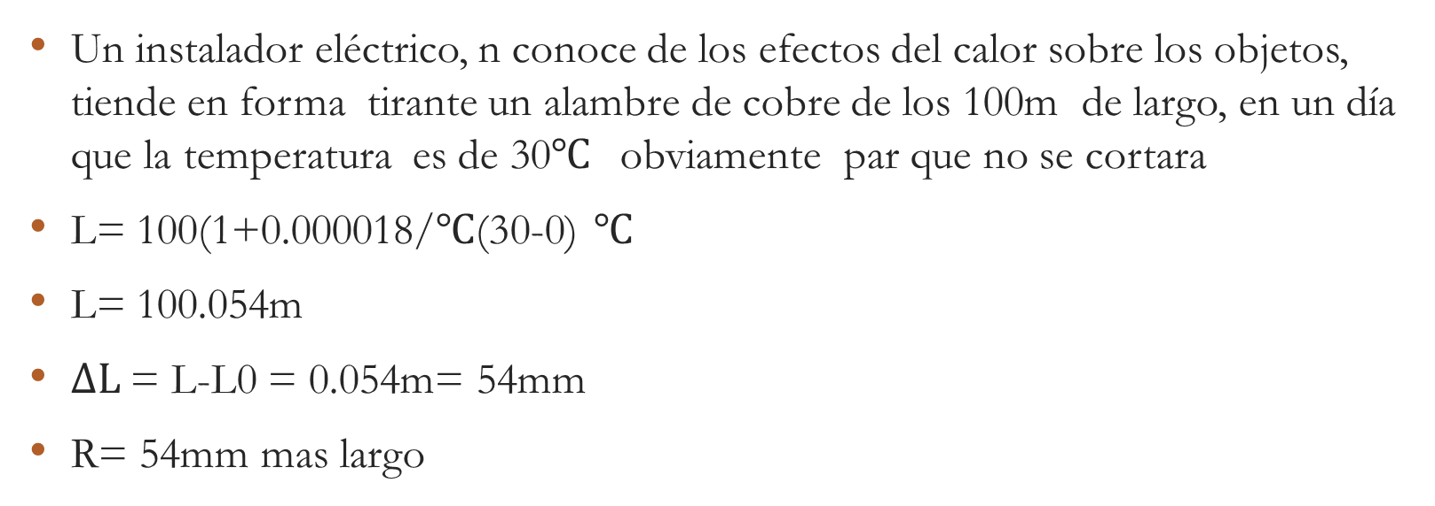
Un instalador eléctrico, n conoce de los efectos del calor sobre los objetos, tiende en forma tirante un alambre de cobre de los 100m de largo, en un día que la temperatura es de 30$℃$obviamente par que no se cortara
L= 100(1+0.000018/$℃$(30-0) $℃$
L= 100.054m
$∆L$= L-L0 = 0.054m= 54mm
R= 54mm mas largo

